Slide 1
МЕТОД ДЕРЕВА РЕШЕНИЙ

Slide 2
Дерево решений – это представление задачи в виде диаграммы, отражающей варианты действий, которые могут быть предприняты в каждой конкретной ситуации, а также возможные исходы (результаты) каждого действия.
Такой подход особенно полезен, когда необходимо принять
ряд последовательных решений
и (или) когда на каждом этапе процесса принятия решения
могут возникать множественные исходы.

Slide 3
Решение задачи при помощи дерева решений осуществляется в два этапа
Первый этап. Включает построение дерева решений с указанием всех возможных исходов (финансовых результатов) и их вероятностей. Второй этап. Включает оценку и формулировку рекомендаций.
Принятие решения осуществляется путем последовательного расчета ожидаемых значений исходов в обратном порядке − от конца к началу (справа налево).
После этого формируются рекомендации по выбору оптимального образа действий.

Slide 4
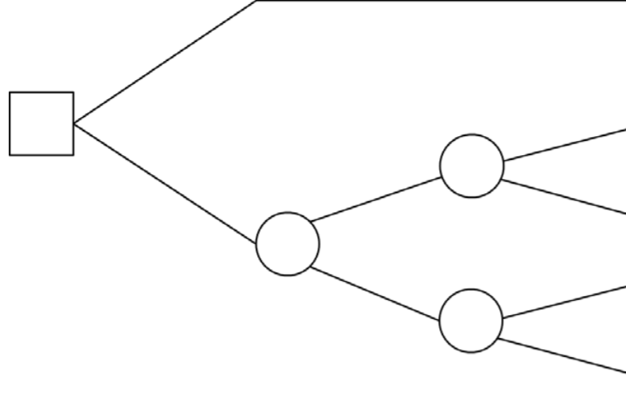
Правила построения дерева решений
1. Дерево решений всегда следует строить слева направо.
2. Для представления «решений» используются квадраты (□)
3. Для представления «результатов» используются круги (○)

Slide 5
7. Как из точек принятия решений, так и из точек исходов выходят «ветви» дерева.
5. Точки принятия решений представляют собой варианты альтернативных действий, то есть возможные выборы.
Альтернативы
4. Все деревья решений должны начинаться с
точки принятия решения, которая графически представляется квадратом.
6. Исходы (результаты решений) от Вас не зависят.

Slide 6
8. После построения основы дерева необходимо указать финансовые значения исходов и их вероятности
9. Важно помнить, что вероятности, указанные для ветвей, исходящих из одной точки, в сумме должны давать 100%,
10. Если сумма не равна 100%, то это означает, что вы не указали на диаграмме какой-либо результат, или допустили ошибку в расчетах.

Slide 7
Оценка решения
Дерево решений оценивается справа налево, т. е. в направлении, обратном тому, которое использовалось для построения дерева решений.
Для того, чтобы осуществить оценку, вы должны предпринять следующие шаги:
1. Подпишите все точки принятия решений и исходов, т.е. все квадраты и круги. Начните с тех, которые расположены в самой правой части диаграммы, сверху вниз, и затем перемещайтесь влево до самого левого края диаграммы.
2. Последовательно рассчитайте ожидаемые значения всех исходов, двигаясь справа налево, используя финансовые показатели исходов и их вероятности.
3. Выберите вариант, который обеспечивает максимальное ожидаемое значение исхода и прокоментируйте его

Slide 8
Ограничения применения метода
Использование в методе ожидаемых значений для принятия решения имеет свои недостатки.
Ожидаемое значение – это средневзвешенное значение исходов решения в долгосрочной перспективе, если бы это решение принималось много раз.
Если мы принимаем однократное решение, то фактический результат может быть далек от ожидаемого значения. Поэтому данный метод нельзя назвать очень точным. Кроме того, рассчитать точные вероятности довольно сложно, поскольку конкретная рассматриваемая ситуация могла никогда не случаться в прошлом.

Slide 9
Ограничения применения метода
Метод ожидаемого значения при принятии решений полезен тогда, когда инвестор имеет нейтральное отношение к риску. Такой инвестор не принимает на себя чрезмерные риски, но и не избегает их.
Если отношение к риску лица, принимающего решение, неизвестно, то сложно сказать, стоит ли использовать метод ожидаемого значения. Может оказаться более полезным просто рассмотреть наихудший и наилучший сценарии, чтобы создать основу для принятия решения.

Slide 10
Пример применения метода
Компания принимает решение, стоит ли разрабатывать и запускать новый продукт. Ожидается, что затраты на разработку составят $400,000, при этом вероятность того, продукт окажется успешным, составляет 70%, а вероятность неудачи, соответственно, 30%.
Оценка прибыли от продажи продукта, в зависимости от уровня спроса
СПРОС | ВЕРОЯТНОСТЬ (Р) | ПРИБЫЛЬ ОТ ПРОДАЖИ ПРОДУКЦИИ (S)
Высокий | 0.2 | $500,000 в год, в течении 2-х лет
Средний | 0.5 | $400,000 в год, в течении 2-х лет
Низкий | 0.3 | $300,000 в год, в течении 2-х лет
В случае неудачи имеется 60% вероятность, что результаты разработки можно будет продать за $50,000. Однако существует 40% вероятность, что продать эти результаты будет невозможно.

Slide 11
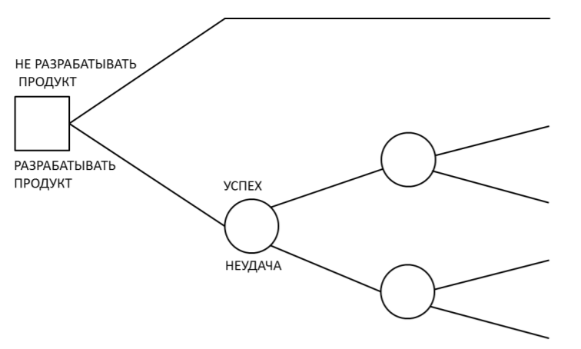
1. Построим базовое дерево решений

Slide 12
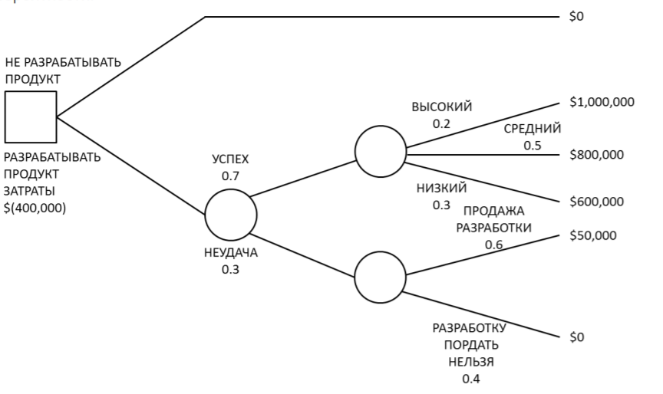
2. Укажем значения прибыли с учетом того, что она будет генерироваться на протяжении двух лет
$0
$1,000,000
$800,000
$600,000
$50,000
$0

Slide 13
3. Подпишем точки принятия решений и исходов, продвигаясь справа на лево по дереву решений
$0
D
$1,000,000
A
$800,000
C
$600,000
$400,000
$50,000
B
$0

Slide 14
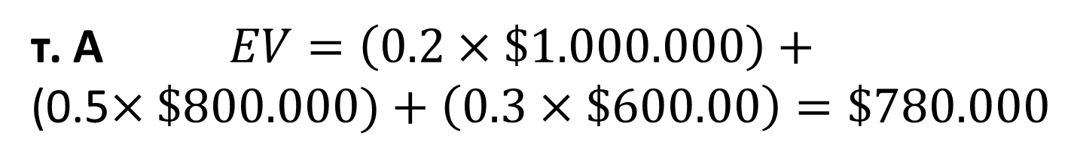
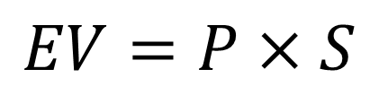
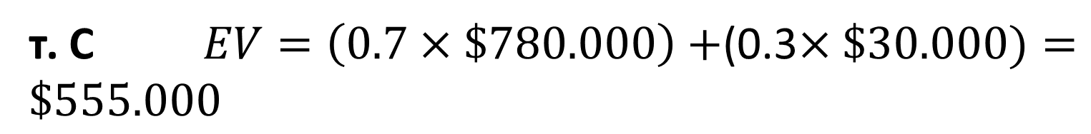
4. Рассчитаем ожидаемые значения каждого исхода, умножив показатель прибыли на соответствующую вероятность двигаясь справа на лево
$$EV=P×S$$
т. A $EV=\left(0.2×\$1.000.000\right)+$
(0.5$×\$800.000)+\left(0.3×\$600.00\right)=\$780.000$
т. B $EV=$(0.6$×\$50.000)+\left(0.4×\$0\right)=\$30.000$
т. C $EV=\left(0.7×\$780.000\right)+$(0.3$×\$30.000)=\$555.000$

Slide 15
5. Укажем ожидаемые значения на диаграмме
$0
D
EV=$780,000
$1,000,000
A
$800,000
C
$600,000
$400,000
$50,000
EV=$555,000
B
EV=$30,000
$0

Slide 16
6. Рассчитаем ожидаемые значения в точке принятия решения D для верхней и нижней ветвей дерева
EV=$0
$0
D
EV=$780,000
$1,000,000
A
$800,000
C
$600,000
$400,000
$50,000
B
EV=$555,000
EV=$30,000
$0
EV=$555,000-$400,000=$155,000

Slide 17
7. Рекомендация
Разрабатывать продукт, поскольку ожидаемое значение прибыли в этом случае составит $155,000

Slide 18
8. Перечень исходов решения начать разработку продукта
1. Продукт будет успешным и обеспечит высокую прибыль в размере $1,000,000.
2. Продукт будет успешным и обеспечит среднюю прибыль в размере $800,000.
3. Продукт будет успешным и обеспечит небольшую прибыль в размере $600,000.
4. Продукт будет неудачным, но результаты разработки будут проданы за $50,000.
5. Продукт будет неудачным и не принесет никакого дохода

Slide 19
Задача на применение метода дерева решений
Рассматривается проект покупки доли (пакета акций) в инвестиционном проекте. Пакет стоит $7,000,000
и по завершению проект принесет доход
$12,000,000
с вероятностью 0,6 или ничего не приносит с вероятностью 0,4.
При этом через некоторое время будет опубликован прогноз аналитической фирмы относительно успеха этого проекта. Прогноз верен с вероятностью 0,7.

Slide 20
Однако, в случае положительного прогноза пакет подорождает до
$10,600,000,
а в случае отрицательного - подешевеет до $3,4000,000.
Требуется составить стратегию действий: покупать ли долю, или ждать прогноза, и совершать ли покупку при том или ином результате прогноза.

Slide 21
1. Построим дерево решений
0.6
$12,000,000
$7,000,000
C
Покупаем
0.4
$0
F
0.7
$12,000,000
$10,600,000
Ждем
B
Успех
0.3
$0
D
0.3
$12,000,000
Неудача
A
$3,400,000
0.7
$0

Slide 22
2. Расcчитаем результаты исходов
$12,000,000
0.6
EV=$12,000,000-$7,000,000=
$5,000,000
$7,000,000
C
Покупаем
EV=$0-$7,000,000=
-$7,000,000
0.4
$0
$12,000,000
F
0.7
$10,600,000
EV=$12,000,000-$10,600,000=
$1,400,000
B
Ждем
Успех
EV=$0-$10,600,000=
-$10,600,000
0.3
$0
D
$12,000,000
0.3
EV=$12,000,000-$3,400,000=
$8,600,000
Неудача
A
EV=$0-$3,400,000=
-$3,400,000
$3,400,000
0.7
$0

Slide 23
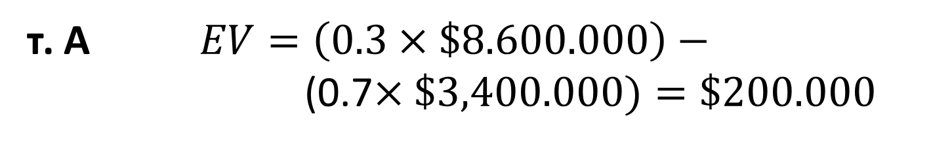
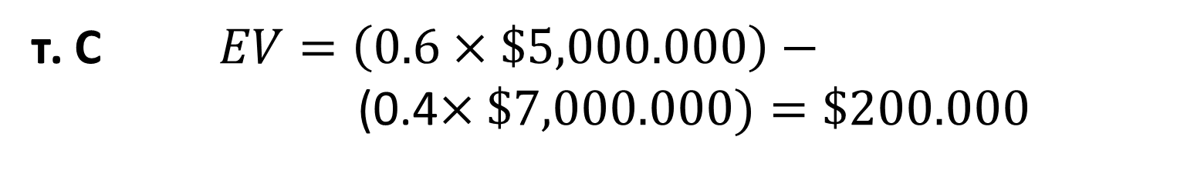
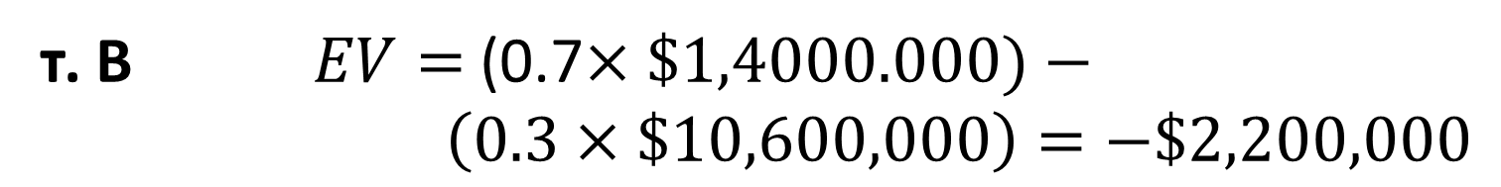
3. Рассчитаем ожидаемые значения каждого исхода, умножив показатель прибыли на соответствующую вероятность двигаясь справа на лево
$$EV=P×S$$
т. A $EV=\left(0.3×\$8.600.000\right)−$
(0.7$×\$3,400.000)=\$200.000$
т. B $EV=$(0.7$×\$1,4000.000)−$
$\left(0.3×\$10,600,000\right)=−\$2,200,000$
т. C $EV=\left(0.6×\$5,000.000\right)−$
(0.4$×\$7,000.000)=\$200.000$

Slide 24
Рекомендация
Немедленно покупаем пакет акций поскольку ожидаемое значение прибыли в этом случае максимальное $200,000.
Такой же выигрыш будет при неуспешном прогнозе аналитической фирмы. Однако там еще есть риск «успешнрго прогноза», а при немедленной покупке мы получаем $200,000 НАВЕРНЯКА.

Slide 25
Задача на применение метода дерева решений при необходимости применять несколько последовательных решений
Формула Ж. Поля Гетги
"Как стать богатым":
"Вставай рано",
"Работай усердно",
"Найдешь нефть!".

Slide 26
1) Решение: нужно сделать выбор между тем, чтобы "Вставать рано" или "Спать допоздна" – простейший выбор:
2) Решение: нужно сделать выбор между тем, чтобы "Работать усердно" или "Спустя рукава" – простейший выбор;
3) Событие: "Найдешь нефть" происходит с определенной вероятностью, зависящей от последовательности принимаемых решений.

Slide 27
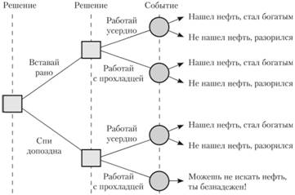
1. Построим дерево решений

